Slide 1
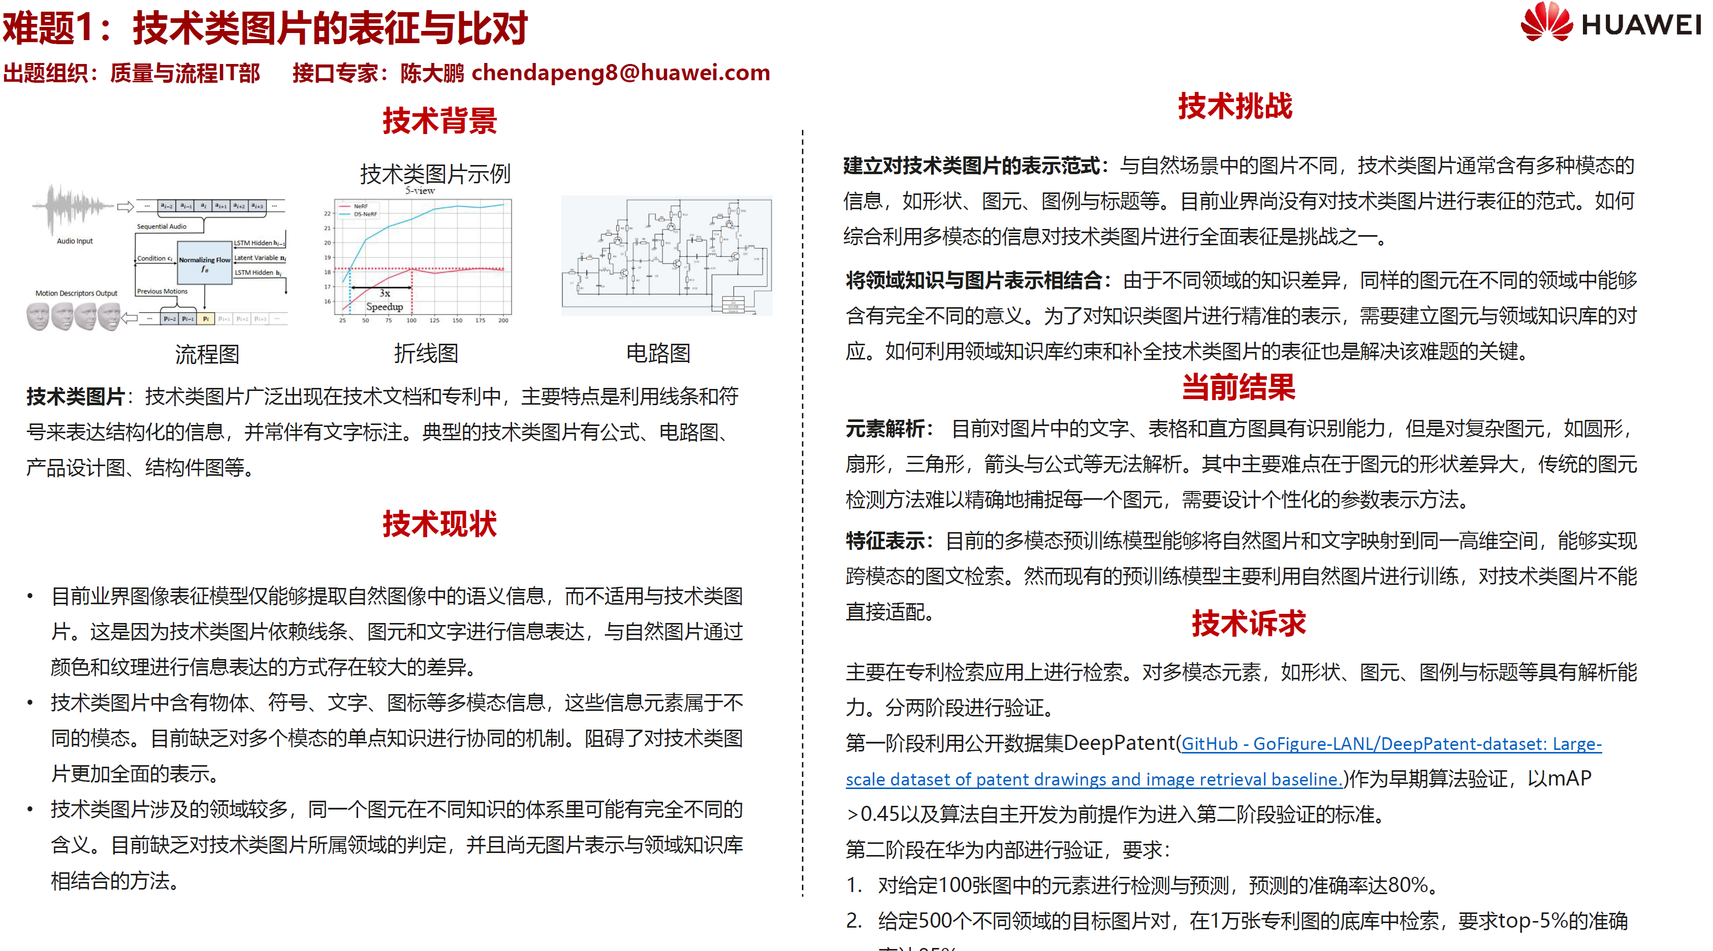
华为项目介绍

Slide 2
文献总结
序号 | 文献 | 发表日期 | 期刊 | 描述
1 | DeepPatent: Large scale patent drawing recognition and retrieval | 2022-1 | 2022 IEEE/CVF Winter Conference on Applications of Computer Vision (WACV) | 为专利技术图检索提供了一些贡献： （1）建立了一个大型专利（外观设计）图纸数据集Deep Patent （2）对比了多种专利图纸检索方法，提出了一个基准模型PatentNet。采用残差网络ResNet50+三元损失TriLoss。最优map为0.376. （3）定量比较了传统计算机视觉办法和Patent的优劣，定性描述了Patent的效果。
2 | Patent Classification by Fine-Tuning BERT Language Model | 2020-6 | World Patent Information | （1）基于预训练的BERT模型，进行微调，得到了专利分类的模型 （2）基于Patent claim的信息对专利进行分类（Patent claim：用技术术语规定了专利所赋予的保护的范围或者专利申请所寻求的保护的范围，也是对专利的一种描述）
3 | DeepPatent: patent classification with convolutional neural networks and word embedding | 2018-11 | Scientometrics | （1）提出了一种基于CNN和词向量嵌入的专利分类深度学习算法DeepPatent （2）在标准专利分类基准数据集CLEF - IP上对算法进行评估，取得了83.98 %的分类精度
4 | 基于卷积神经网络的工程图纸图像识别算法研究 | 2020-12 | 南华大学硕士毕业论文 | 使用卷积神经网络，对工程图纸进行了分类，分为“电路类”、“机械类”、“文字类”三种类别，文中对900张图片的分类准确率达到98.7%。
5 | Concept-based patent image retrieval | 2012-12 | World Patent Information | 结合文本与图像的信息，对专利进行检索 （1）使用自适应层次密度直方图ADHD进行图像的特征提取 （2）对专利图像的标题进行文本特征提取，用词袋模型来对每个图的文本信息建模。 （3）使用SVM进行分类

Slide 3
阅读文献
序号 | 文献 | 发表日期 | 期刊 | 描述 | 描述
6 | XRCE’s Participation at Patent Image Classification and Image-based Patent Retrieval Tasks of the Clef-IP 2011 | 2013-4 | Naver Labs Europe | 使用图像描述符来寻找视觉上相似的图纸 | 在CLEF-IP竞赛中的基于图像的专利检索方法： （1）使用SIFT局部方向直方图作为底层特征，使用高斯混合模型（GMM）构建专利图像的视觉词汇。 （2）用Fisher Vectors表示图像，并使用线性分类器训练一对多分类器。
7 | VisHash: visual similarity preserving image hashing for diagram retrieval | 2021-8 | Applications of Machine Learning 2021 |  | 使用VisHash检索图像：根据图像区域的相对亮度生成签名，并在包括图纸在内的多种图像类型上匹配视觉相似的图像。
8 | Towards content-based patent image retrieval: A framework perspective | 2010-6 | World Patent Information |  | 结合文本与图像的信息，对专利进行检索
9 | The sketchy database: learning to retrieve badly drawn bunnies | 2016-07 | ACM Transactions on Graphics | 基于草图的图像检索（SBIR） | 展示了Sketchy数据库，这是第一个大规模的草图-照片对集合。从125个类别中抽样的特定摄影对象进行素描，获得12500个对象的75471张素描。可以通过草图检索自然图像
10 | Deep Learning for Free-Hand Sketch: A Survey and A Toolbox | 2022-01 | arXiv |  | （1）研究了草图与自然图像的主要区别和联系 （2）提供了TorchSketch：建立在pytorch上的草图开源深度学习库
11 | End-to-End Learning of Deep Visual Representations for Image Retrieval | SpringerLink | 2017-05 | arXiv | 分类预训练+排序优化方法的图像检索 | （1）大规模的数据集往往有很多不好的数据。提出了一种自动清洗数据集的办法，为深度学习检索生成一个更加合适的训练集。 （2）使用R-MAC提取特征，损失函数使用三元损失训练
12 | Fine-tuning CNN image retrieval with no human annotation. | 2018-07 | arXiv |  | （1）提出了广义均值池化（GEM）推广了最大池化与平均池化 （2）以完全自动化的方式在大量无序图像集合上微调CNN进行图像检索。

Slide 4
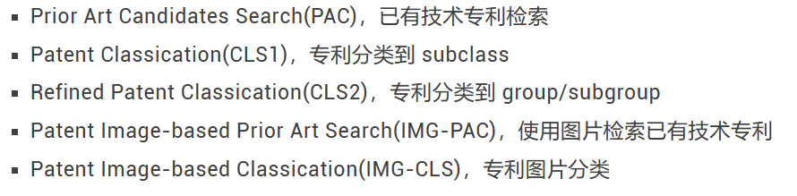
专利检索相关研究
专利分类体系
世界知识产权组织（WIPO）使用的国际专利分类体系（IPC）
美国专利商标局（USPTO）使用的美国专利分类体系（USPC）
欧洲专利局（EPO）使用的以IPC为基础的欧洲专利分类体系（ECLA/ICO）
日本专利局（JPO）使用的以IPC为基础的日本专利分类体系（FJ/FT）
IPC在世界范围内广泛使用，但是更新周期长，各国标准不统一，单一分类号下面的文献量太大细分度不够。
2013年1月1日，美国专利商标局（USPTO）与欧洲专利局（EPO）共同开发的联合专利分类体系（CPC）正式启用。
CPC分类号相对于IPC进行了进一步细分，分类能更加有效的表达发明的信息，每个分类号底下的文献数量大大减少。
通过图片检索
专利检索
多模态检索
通过专利文本信息检索
CLEF-IP竞赛
从2009年开始，聚焦专利检索的竞赛，早期成为专利检索的技术基准。于2014年关闭竞赛。
官网：ifs.tuwien.ac.at/~clef-ip/
相关总结：论文笔记 · 大专栏 (dazhuanlan.com)
专利的文档都是以 XML 文件的格式存储的，包含的文本信息有：著录资料，摘要，描述，权利要求
IMG-CLS是一个子竞赛，里面提取了专利的图片进行分类和检索

Slide 5
专利检索相关研究
专利图片检索相关的数据集
CLEF-IP竞赛在2011年提供了一个专利图像的数据集。包含211项专利，有9中粗粒度的类别：abstract drawing, graph, flowchart, gene sequence, program listing, symbol, chemical structure, table and mathematics。
Concept：一个包含1000张专利图纸的集合，分类挑战是标注8种不同类型的鞋(滑雪靴、高跟鞋等)
Sketchy草图数据集。草图与专利图纸的共同点：缺乏背景信息，具有抽象性、稀疏性。不同点：专利图纸比手绘草图更详细，质量更高，草图检索依赖笔画信息、与自然图像的关联度更高。
Image Net自然图像数据集。可以用于模型的预训练得到模型的初始权重。
专利图片检索相关方法
基于图像的检索：基于图像的专利检索方法目前主要使用一些图像描述符，但这个在DeepPatent上面表现不佳。
基于内容的检索：和技术图纸不一样的是，草图检索依赖壁画信息、与自然图像的关联、属性或定义良好的分类标签。但对于技术图纸是没有这些的，所以只能将方法退化为传统的分类预训练和排序优化方法

Slide 6
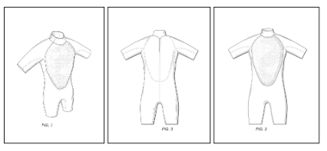
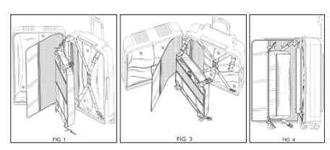
论文笔记---Deep Patent: Large scale patent drawing recognition and retrieval
提出了一个大型外观设计的数据集： Deep Patent
2018年-2019上半年，在美国专利商标局（USPTO）上下载专利图纸，专利的领域为“外观设计类”。
总共45000项专利，所有数据集图片都转为了PNG格式。
测试集：6926个专利，查询库（query）有13133张，检索库有：38834张
训练集：33364个专利，254787张
验证集：5888个专利，44815张图片
数据集的优点：
专利图纸是介于草图数据集Sketchy与自然图像数据集ImageNet之间的抽象图纸，有自己的特点。
训练了一个用于专利检索的基准网络：Patent Net
权重初始化：使用Image Net进行预训练
主干网络：ResNet-50，使用广义均值池化（GEM）代替平均池化。
损失函数：三元组损失（Tri-Loss）

Slide 7
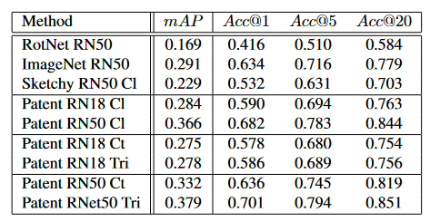
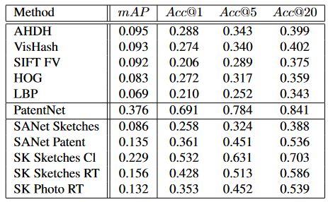
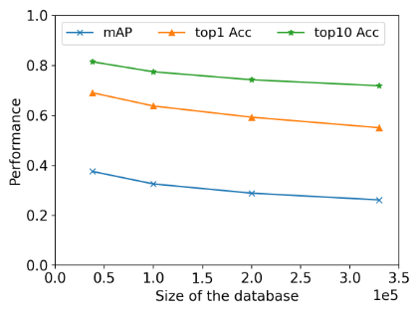
论文笔记---Deep Patent: Large scale patent drawing recognition and retrieval
实验步骤
第一步：权重初始化
使用Image Net数据集对ResNet-50进行预训练，得到初始权重
使用自监督的模型RotNet直接在Deep Patent数据集上自监督训练得到初始权重
第二步：通过分类损失微调网络
使用Sketchy草图数据集的125类草图，对上一步得到的网络利用分类损失进行微调
使用Deep Patent数据集，利用专利的分类标签，对上一步得到的网络利用分类损失进行微调
第三步：去除分类层，使用三元损失（Tri）或对比损失（ct）进行进一步微调
采用ResNet50作为主干网络，使用三元损失（Tri）对上一步的网络进行微调
采用ResNet18作为主干网络，使用三元损失（Tri）对上一步的网络进行微调
采用ResNet50作为主干网络，使用对比损失（ct）对上一步的网络进行微调
采用ResNet18作为主干网络，使用对比损失（ct）对上一步的网络进行微调
与其他方法的对比
与传统机器学习方法和其他深度学习方法如：Sketch-a-net、Sketch-Resnet。本文提出的方法都具有较高的准确率。
在训练集和验证集中扩大数据库的大小，测试集大小不变，网络的性能会下降，这表示对于更大的数据库，检索的精度会下降。

Slide 8
论文笔记---Patent Classification by Fine-Tuning BERT Language Model
主要贡献
基于预训练的BERT模型，进行微调，得到了专利分类模型。
CPC系统和IPC系统是两种最常用的国际专利分类系统，CPC系统比IPC系统更加具体和详细，成为了专利分类体系的新标准。但是由于之前的论文往往建立在CLEF-IP比赛中，所以用的大都是IPC的分类模式。本文提出的方法建立在CPC分类模式下，更符合现在的专利分类要求。
在Google Patent的公开数据集上，利用SQL语句建立USPTO-3M数据集。
仅仅基于Patent claim，该模型对专利的检索效果也能达到一个较高的水平。
实验步骤
提出一种专利检索算法：PatentBERT
利用发布的BERT-BASE模型对数据集进行预训练
使用带有LOGITS函数的sigmoid交叉熵代替softmax函数
原模型的超参数基本不变
对比了PatentBERT算法与DeepPatent算法（这个DeepPatent 是指文献3提出的算法而不是文献1提出的数据集）

Slide 9
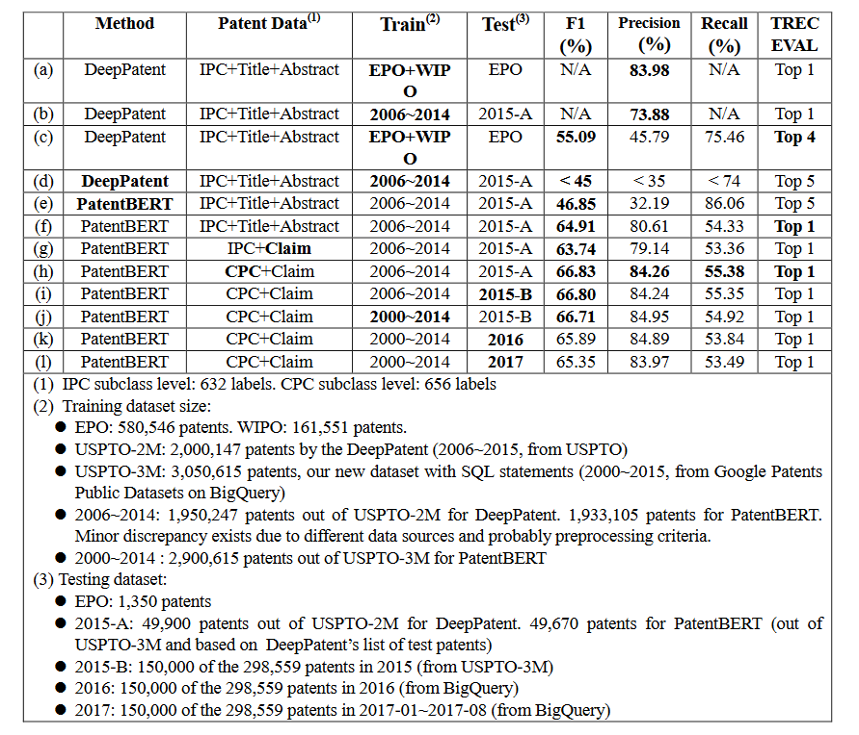
论文笔记---Patent Classification by Fine-Tuning BERT Language Model
对比分析
a、b、c、d四行是对DeepPatent算法进行分析。很多DeepPatent的相关实验没有给出F1分数。 在表格中给出的不同数据集上，DeepPatent能实现的最高的TOP-1精度为83.98%。
d、e、f三行使用相同的数据集和检索信息，对两种算法进行对比实验，发现PatentBERT的性能优于DeepPatent。
g行使用Patent Claim来代替标题和摘要，发现F1分数有略微下降，但这点差异对下游任务的影响很小。
h行表示该算法在CPC分类系统上面的表现要优于IPC分类。
I、j行增大了训练数据集的大小，发现该算法的f1分数仍然可以保持稳定，说明了该算法的稳定性。
j、k、l三行表示，随着测试数据的日期越来越古老，算法的F1分数、精度、召回率都有一定程度的下降。

Slide 10
与华为项目关联性分析
基于图像检索or基于专利标题、摘要、权利要求？
就华为项目说明来说，我的理解是图片和图片中含有的文本、符号信息，一个不涉及专利的其他信息比如标题、摘要、权利说明。
分类的细粒度要求以及数据集差别
分类的标签在deeppatent数据集中提供了细粒度的标签，项目说明中提到的流程图、电路图、折线图的分类似乎是一种粗粒度的分类和检索
deeppatent数据集中都是外观设计领域的专利图，不包含电路图、流程图等图纸。
思考：
对专利图像的检索，主要有两种方法：
一种是在大型深度网络的基础上用大型数据库进行预训练，然后通过具体任务的要求，使用具体的数据集进行微调训练，实现端到端的网络。
一种是结合图像识别和OCR文本提取识别技术，分别提取图片中的特征和文本信息，然后综合这两个特征对网络进行训练。
在DeepPatent数据集中，使用图像描述子特征训练网络的效果没有PatentNet的效果好，但在一些小型特定的数据集上，前者的表现也比较出色。
DeepPatent由于是外观设计的数据集，里面很多图纸与ImageNet数据集的自然图像还是有关联性的，比如凳子，眼镜等等，对于技术类图纸如电路图，这些与自然图像没有关系，使用ImageNet作为预训练得到初始权值是否还能有相应的效果。

